Slide 1
Kernel Attacks Through
User-mode Callbacks
汇报人：王畅
PPT模板下载：www.1ppt.com/moban/ 行业PPT模板：www.1ppt.com/hangye/
节日PPT模板：www.1ppt.com/jieri/ PPT素材下载：www.1ppt.com/sucai/
PPT背景图片：www.1ppt.com/beijing/ PPT图表下载：www.1ppt.com/tubiao/
优秀PPT下载：www.1ppt.com/xiazai/ PPT教程： www.1ppt.com/powerpoint/
Word教程： www.1ppt.com/word/ Excel教程：www.1ppt.com/excel/
资料下载：www.1ppt.com/ziliao/ PPT课件下载：www.1ppt.com/kejian/
范文下载：www.1ppt.com/fanwen/ 试卷下载：www.1ppt.com/shiti/
教案下载：www.1ppt.com/jiaoan/ PPT论坛：www.1ppt.cn

Slide 2
目录
1、Win32k.sys User-mode Callback
2、The Vulnerability In This Mode
3、Exploitability

Slide 3
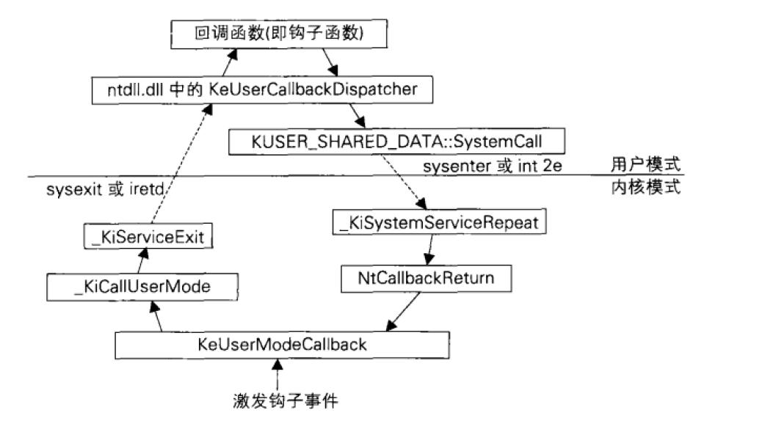
1、Win32k.sys User-mode Callback
Win32k.sys是在WindowsNT4.0引入的，主要负责GDI(图形设备接口)，USER(窗口管理器)，为了更好的与用户层进行交互，Win32k采用了用户回调机制，一种能够让内核调用用户模式的机制。
Notes:
调用流程：nt!KeUserModeCallback -> nt!KiCallUserMode -> nt!KiServiceExit -> ntdll!KiUserCallbackDispatcher -> 回调函数 -> int2B -> nt!KiCallbackReturn -> nt!KeUserModeCallback

Slide 4
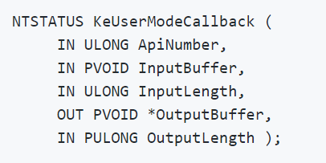
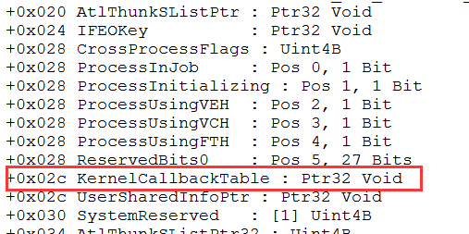
1、 Win32k.sys User-mode Callback
这种机制主要是由NT导出的KeUserModeCallback执行的，执行流程类似于一个反向的系统调用，当 Win32k 调用用户模式回调时，它会带上它想调用用户模式函数的 ApiNumber 调用 KeUserModeCallback。
Notes:
这里的 ApiNumber 是对函数指针表 （USER32!apfnDispatch）的索引。该表的地址在 USER32.dll 初始化的时候会复制到进程的进程环境块（PEB.KernelCallbackTable）里。 Win32k 提供给各个回调函数的的输入参数填充在 InputBuffer， 用户模式返回的输出在 OutputBuffer。

Slide 5
1、 Win32k.sys User-mode Callback
这里的 ApiNumber 是对函数指针表 （USER32!apfnDispatch）的索引。该表的地址在 USER32.dll 初始化的时候会复制到进程的进程环境块（PEB.KernelCallbackTable）里。 Win32k 提供给各个回调函数的的输入参数填充在 InputBuffer， 用户模式返回的输出在 OutputBuffer。
Notes:
这种回调机制是win32k所特有的，猜测是因为win32k是从用户空间移入内核空间的，而在原来的用户空间里，有些函数并不能遵守严格的层次调用关系，因此也不能准确的划分那些函数应该放在内核，哪些函数应该放在用户空间

Slide 6
2、The Vulnerability In This Mode
这种模式的缺陷就是用户模式的代码可以随意修改对象属性，如果内核在回掉函数返回后再次引用该对象的时候不进行正确的检查，就可以造成相应的漏洞。
因此win32k.sys为了提示开发者注意这种回掉函数的调用，采用了特殊的命名规则，即根据函数调用用户模式回掉函数的方式为函数加上“xxx”或者“zzz”前缀。

Slide 7
2、The Vulnerability In This Mode
1
用户对象锁
2
对象状态检查
3
缓冲区重新分配

Slide 8
2、The Vulnerability In This Mode
1、用户对象锁
线程锁通常用于给数内部的对象或者缓冲区加锁。每一个线程被加锁的项存储在线程锁结构 （win32k! TL）的一个线程锁单链表。线程信息结构
（THREADINFO.ptl）会指向该列表当一个 Win32k 的函数不再需要某个对象或者缓冲区使， 它会调用 ThreadUnlock() 函数将锁项从线程锁列表中移除。

Slide 9
2、The Vulnerability In This Mode
2、对象状态检查
为了记录对象是如何使用的，Win32k 关联了几个标志与指针到用户对象上。用户模式回调函数可能改变状态并且更新对象的属性，比如改变窗口的父窗口， 使下拉菜单不再活动，或者终止 DDE 对话里的一方。 缺少对状态的检查可能会造成类似 NULL 指针解引用与释放后重用的漏洞。

Slide 10
2、The Vulnerability In This Mode
3、缓冲区重新分配
许多用户对象都有数组或者其他形式的缓冲区与之关联。 当元素增加或者移除时，数组通常会重新确定大小来节省内存。 举个例子，如果元素数目超过或者低于某个特定的阀值， 缓冲区就会重新分配成更合适的大小。
Notes:
同样地， 当数组清空的时候，缓冲区会释放。重要的是， 没能做到的函数可能会操作已经释放的空间， 因而允许攻击者控制赋值锁锁住了的指针或者破坏后续分配的内存。

Slide 11
3、Exploitability
CVE-2015-1701
这个漏洞是在内核模式驱动win32k.sys中的窗口创建函数：xxxCreateWindowEx中发生的，在即将给窗口设置WindowProc前，中断xxxCreateWindowEx的过程，并通过SetWindowLongPtr让系统认为是在去子类化，并设置窗口为内核模式执行，返回xxxCreateWindowEx时，设置窗口过程函数时覆盖了去子类化的函数，但没有去掉窗口函数的内核模式执行标记，导致了内核模式任意代码执行。

Slide 12
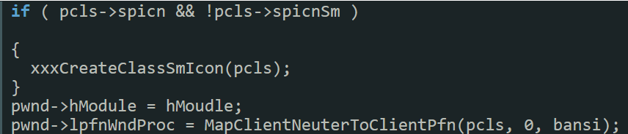
CVE-2015-1701
跟随CreateWindow调用过程，xxxCreateWindows在分析一系列参数后，会使用HMAllocateObject分配一个窗口类型的win32对象， 并为其填充一些参数，如窗口的Class（类）对象等。
这里xxxCreateClassSmIcon的目的是为该窗口类的图标创建小图标缓存，接下来，系统会通过MapClientNeuterToClientPfn根据窗口类为窗口设置WindowProc。
Notes:
看上去这里似乎没有问题，但我们深入来看xxxCreateClassSmIcon的实现就会发现，这个xxxCreateClassSmIcon是通过xxxClientCopyImage->KeUserModeCallback来实现的，也就是说这个调用最终是配合用户模式回调来实现的。

Slide 13
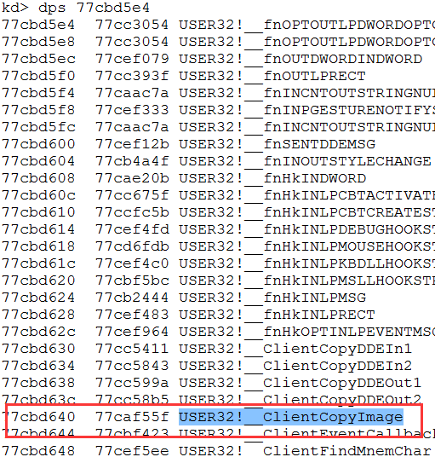
CVE-2015-1701
刚刚说过的xxxCreateClassSmIcon会调用进程PEB中存储KernelCallbackTable中的回调函数USER32!__ClientCopyImage ，那么我们通过hook该函数就可以在系统为窗口设置WindowProc之前，执行自己想要的操作。
Notes:
看上去这里似乎没有问题，但我们深入来看xxxCreateClassSmIcon的实现就会发现，这个xxxCreateClassSmIcon是通过xxxClientCopyImage->KeUserModeCallback来实现的，也就是说这个调用最终是配合用户模式回调来实现的。

Slide 14
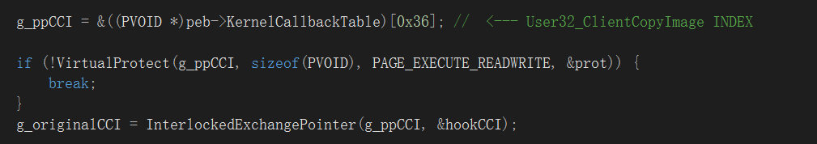
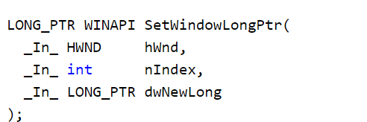
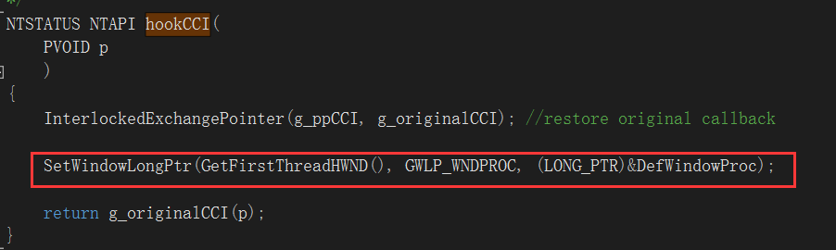
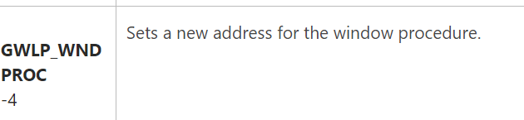
CVE-2015-1701
Notes:
Hook该函数后，只做了一行操作，SetWindowLongPtr是设置窗口相关数据、属性的函数，这里GWLP_WNDPROC这个功能索引(index）的作用是对窗口进行子类化(subclass)/去子类化(unsubclass)，（子类化的目的是在不修改现有代码的前提下，扩展现有窗口的功能。）可以通过子类化，替换窗口的调用过程为自己的函数，来接管窗口的一些处理，也可以通过设置为DefWindowProc来去子类化，取消接管过程。

Slide 15
CVE-2015-1701
但是SetWindowLongPtr在设置窗口处理函数的时候，会检查此处GWLP_WNDPROC是不是一个去子类化操作(unsubclass)，如果是的话，就认为这里需要设置为内核来接管窗口过程，给窗口设置Server Side Proc的标志，这个标志的含义是窗口的窗口过程函数将在内核模式下调用。所以我们可以理解攻击者通过该hook改变了窗口处理函数的属性。然后从xxxCreateClassSmIcon返回，继续调用MapClientNeuterToClientPfn转化当前窗口类函数的默认WindowProc（也就是用户模式可控的函数），再将窗口对象的WindowProc设置为用户自己的窗口对象。

Slide 16
CVE-2015-1701
漏洞的大致原理，也就是说通过在即将给窗口设置WindowProc前，中断xxxCreateWindowEx的过程，并通过SetWindowLongPtr让系统认为是在去子类化，并设置窗口为内核模式执行，返回xxxCreateWindowEx时，设置窗口过程函数时覆盖了去子类化的函数，但没有去掉窗口函数的内核模式执行标记，导致了内核模式任意代码执行。

Slide 17
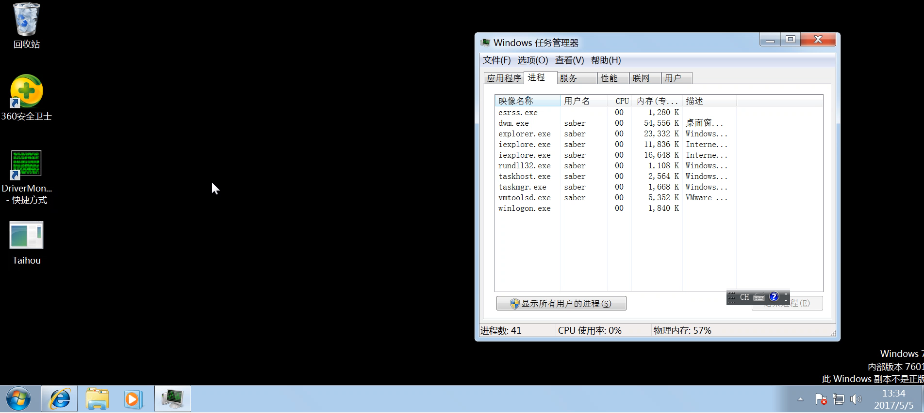
CVE-2015-1701

Slide 18
4、Conclusion
类似的由User-Mode Callback 引起的win32k.sys中的漏洞还有很多，例如窗口对象释放后使用（CVE-2011-1237），键盘布局对象释放后使用（CVE-2011-1241）等等。

